Slide 1

第九套广播体操动作规格细节
上海体育学院
曹蓓娟

Slide 2
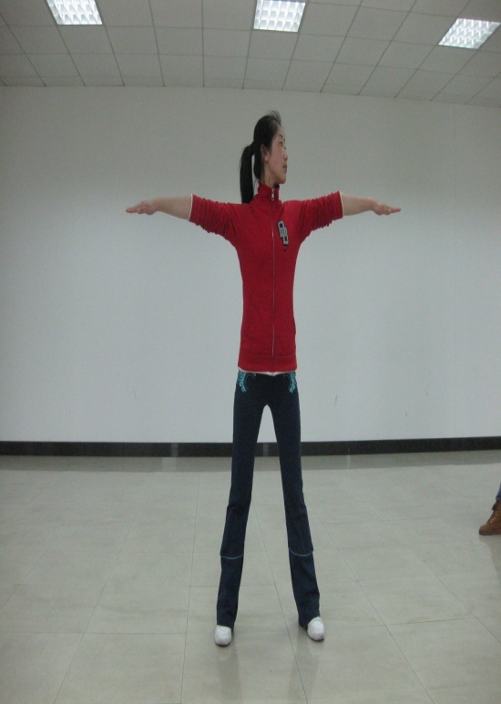
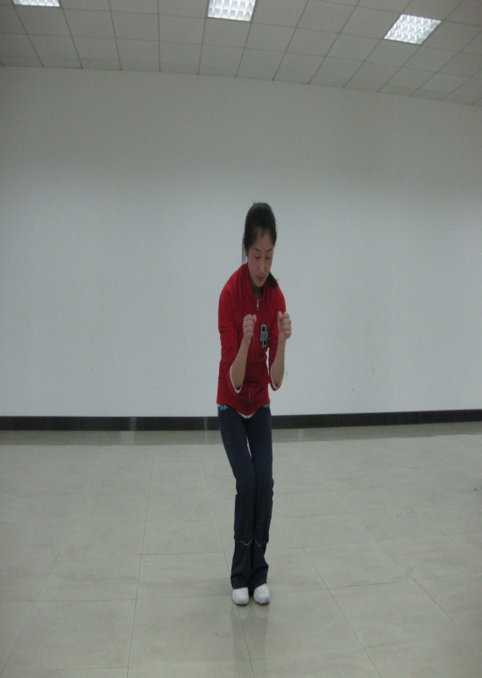
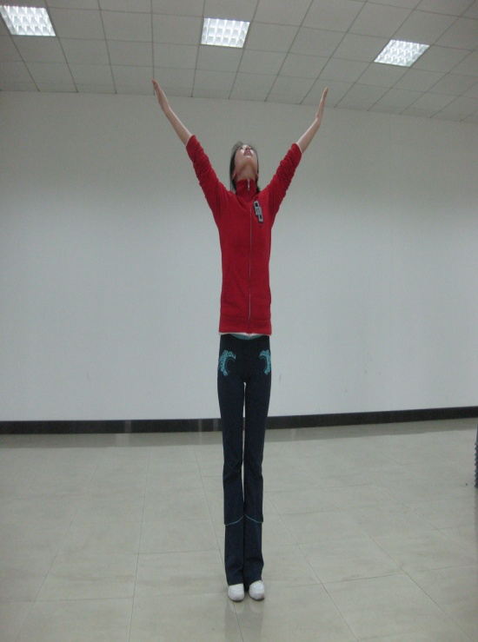
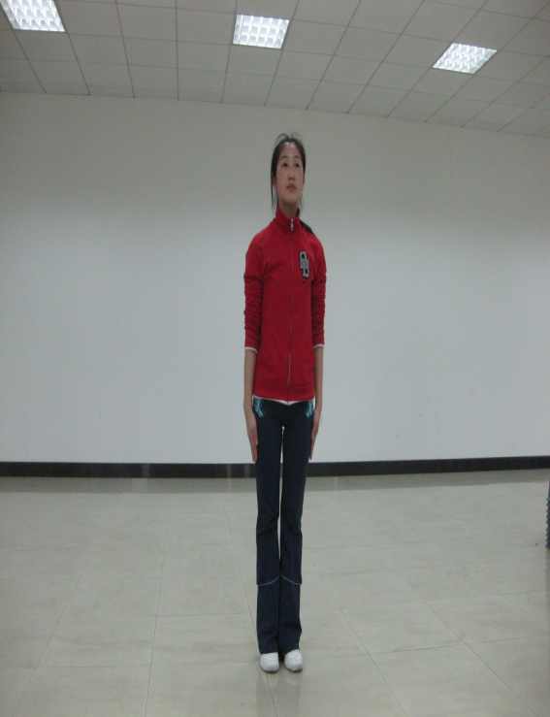
第一节 伸展运动
细节：
1.两脚开度约同肩宽，两臂平肩。
2.两肘内收，拳眼向上，宽度约同颈。
3.斜上举约45度，掌心相对。

Slide 3
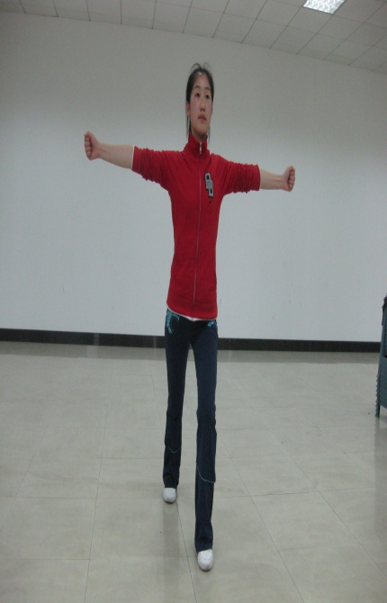
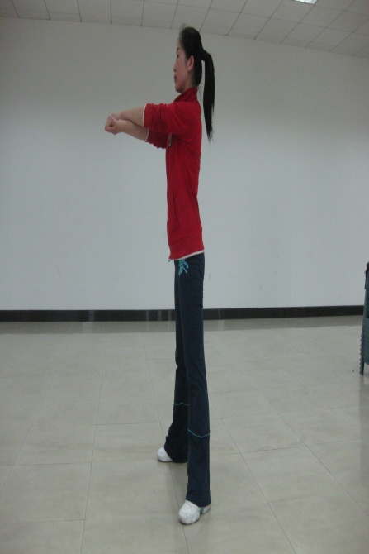
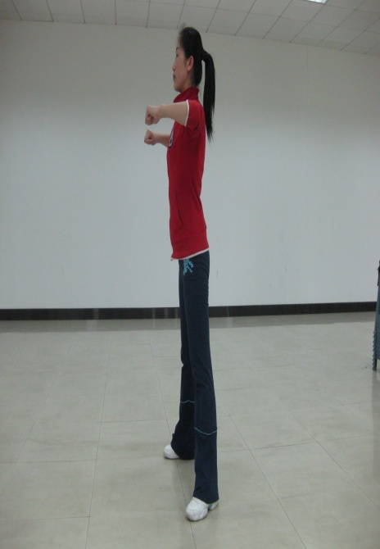
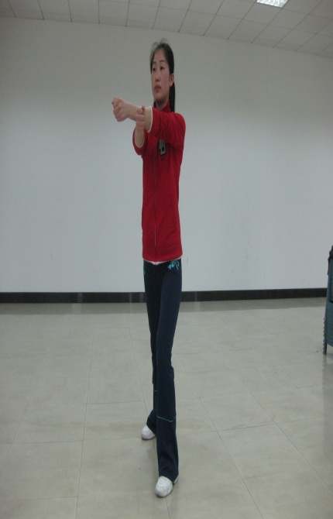
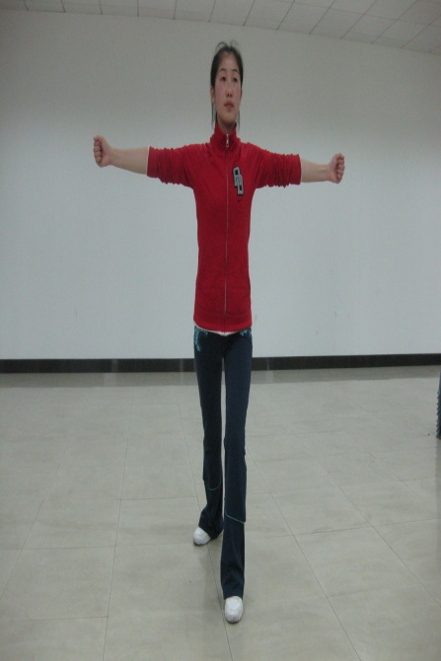
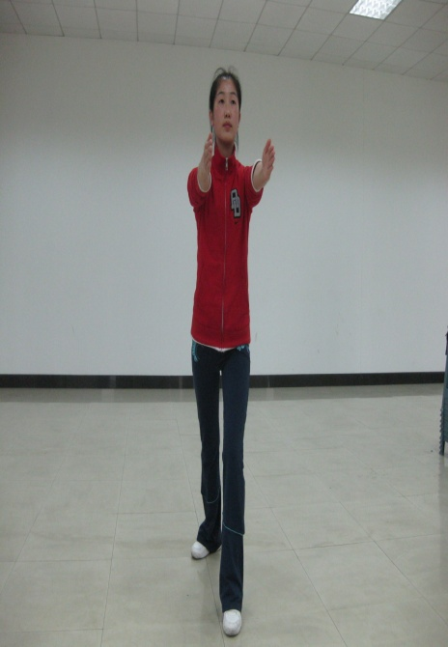
第二节 扩胸运动
细节：
1.两臂平肩，拳眼向上。
2.弓步时，后腿直且脚后跟不能离地。
3.转90度同时两臂上下交叉，拳心向下；左转时左臂在上，右转时则相反；回转时立拳。
4.经前平举成掌并还原。

Slide 4
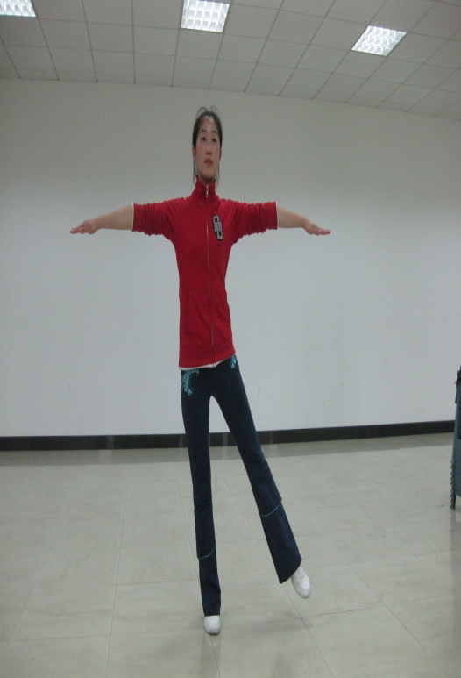
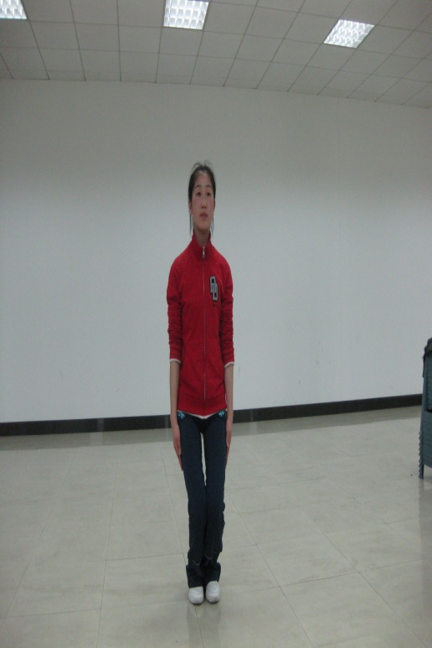
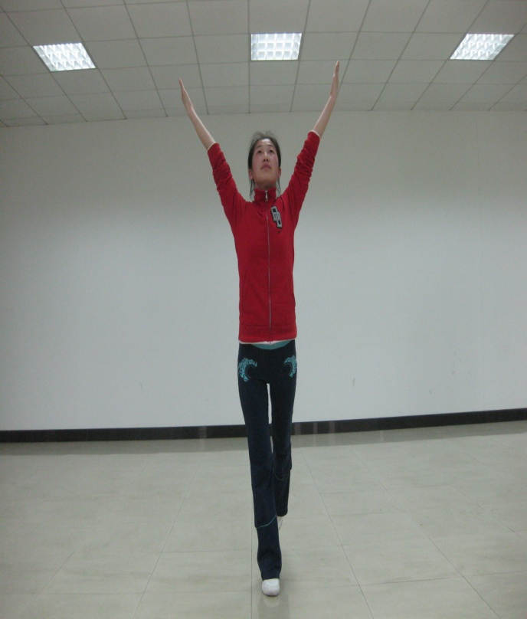
第三节 踢腿运动
细节：
1.侧踢腿方向正，踢起高度约为30度，脚尖要有“制动”感。
2.半蹲时，两臂位于体侧，掌心贴腿。
3.后踢腿方向正，两臂斜上举且掌心相对，稍抬头。
4.两臂沿上举轨迹还原。

Slide 5
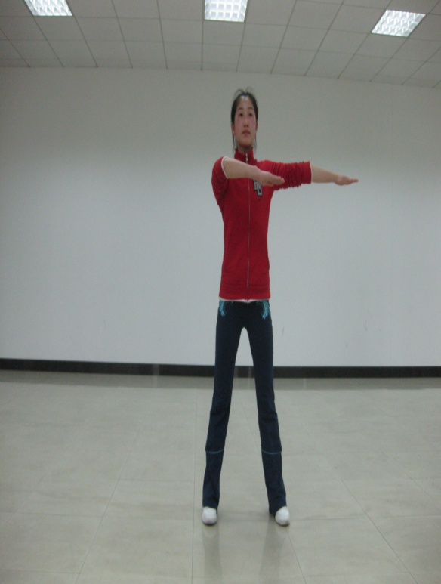
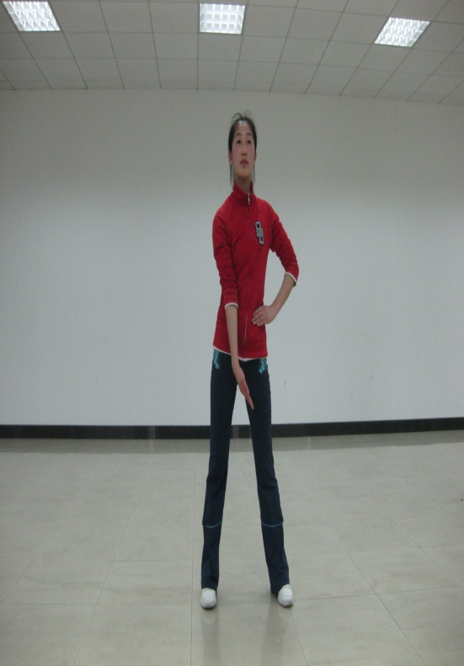
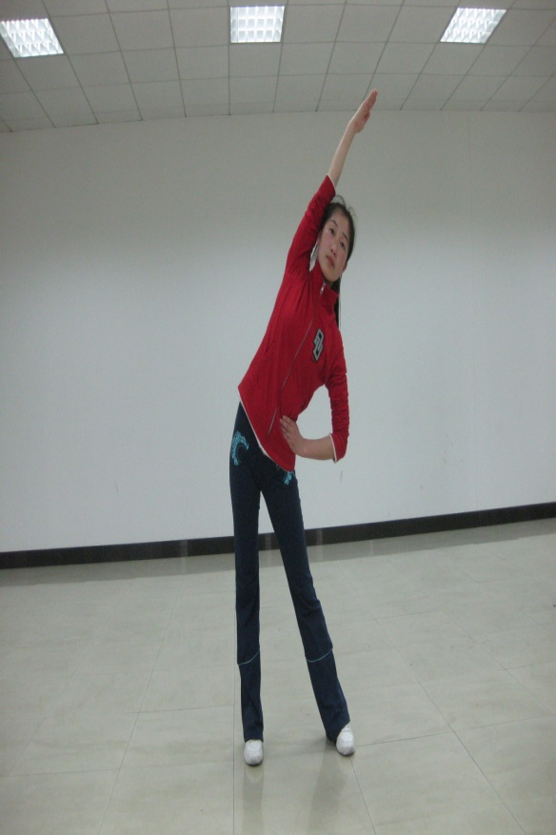
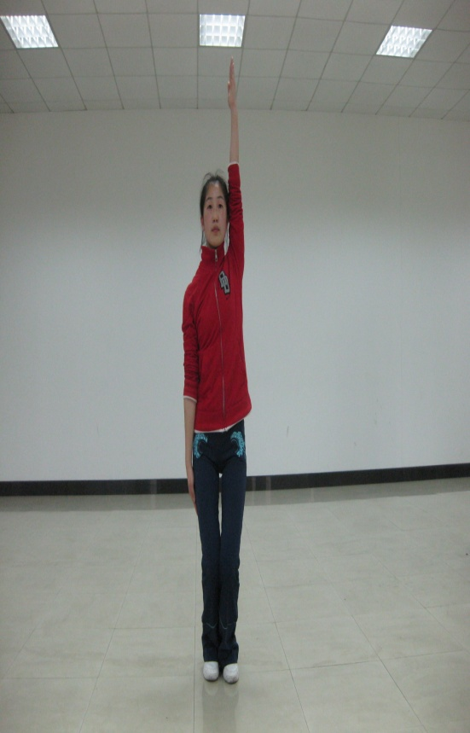
第四节 体侧运动
细节：
1.一臂侧平举，另一臂屈肘平举于胸前，两脚开度可稍宽于肩。
2.屈肘臂经体前下向外摆至上举（贴耳）。
3.体侧屈约25度。
4.半蹲同时两臂伸直上下举，掌心向内侧。

Slide 6
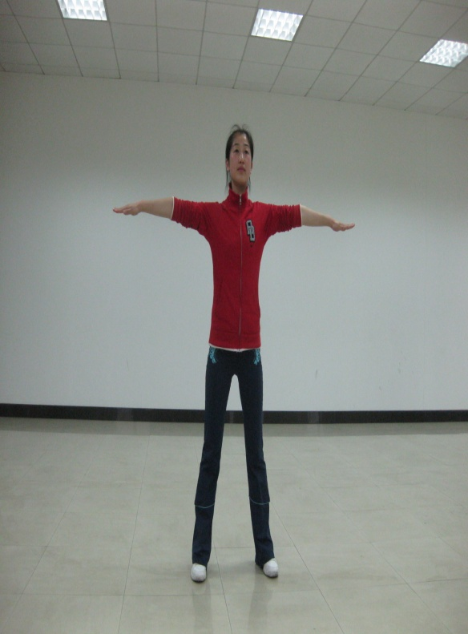
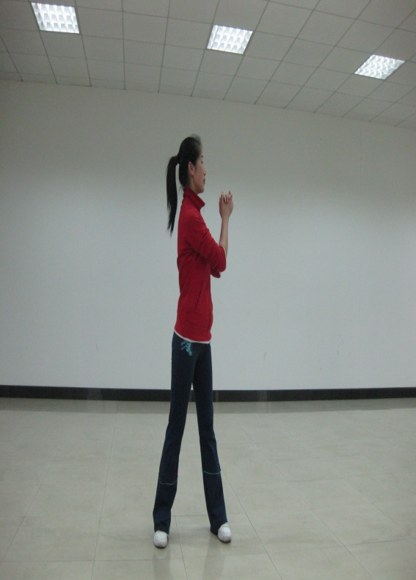
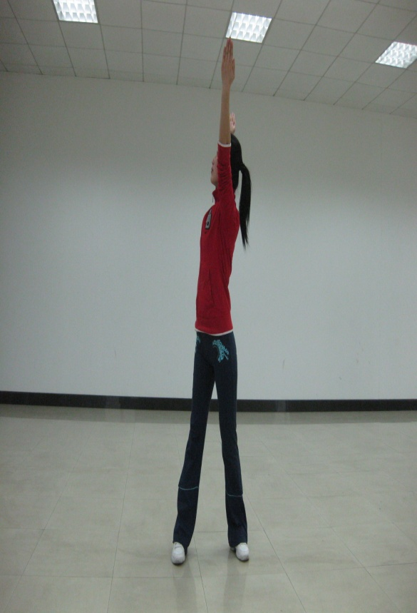
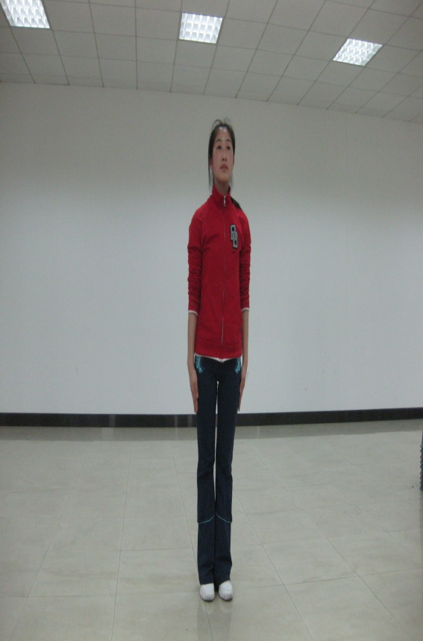
第五节 体转运动
细节：
1.体转90度同时两脚后跟不能离地。
2.体转180度同时两脚后跟不能离地；两臂斜上举，掌心相对，稍抬头。
3.还原时直臂下。

Slide 7
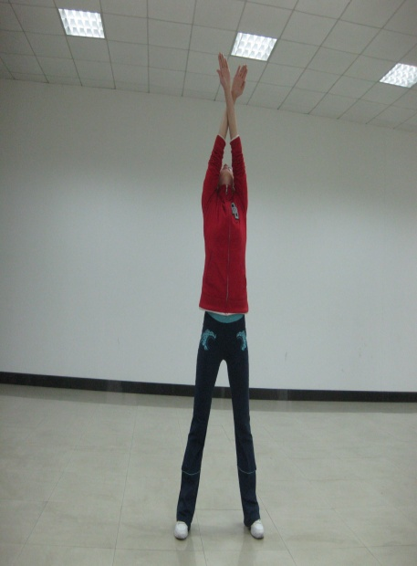
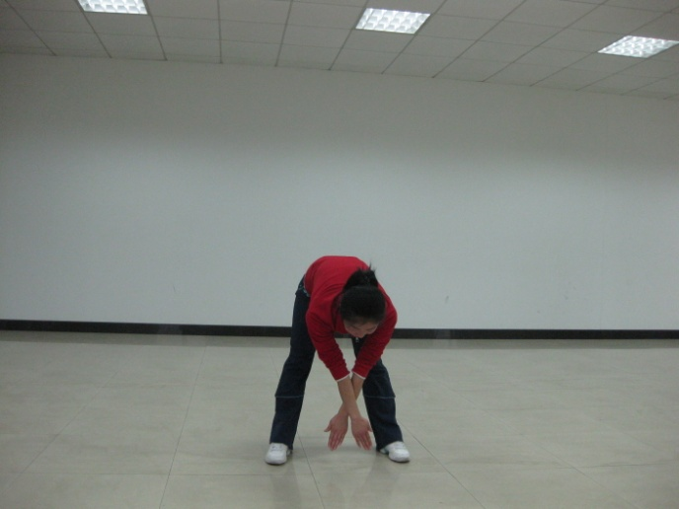
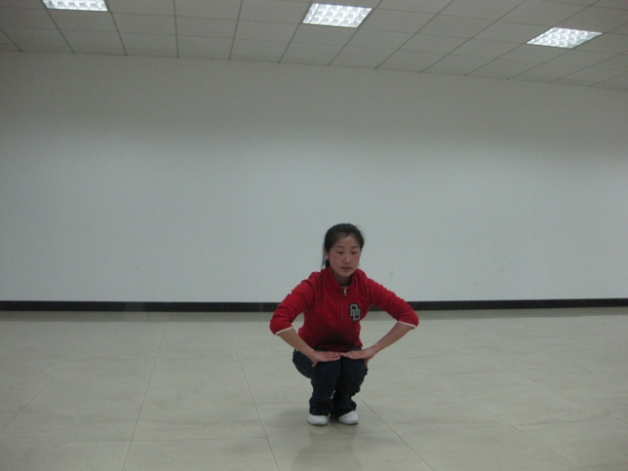
第六节 全身运动
细节：
1.出左脚成两腿开立同时左臂在前与右臂交叉于上举，抬头。
2.体前屈同时两臂经侧、左臂在后与右臂交叉于体前下举。
3.保持体前屈高度做蹲立，同时两臂外开屈肘、手指相对轻放于腿上。

Slide 8
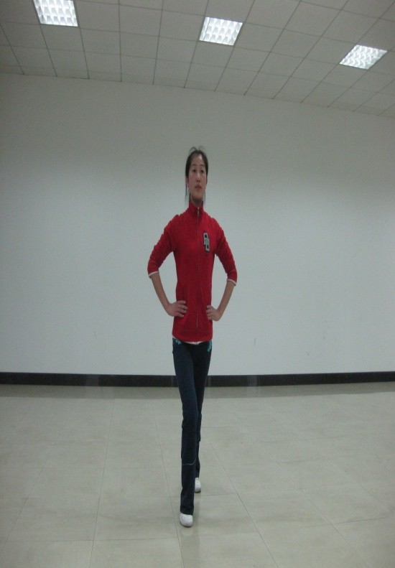
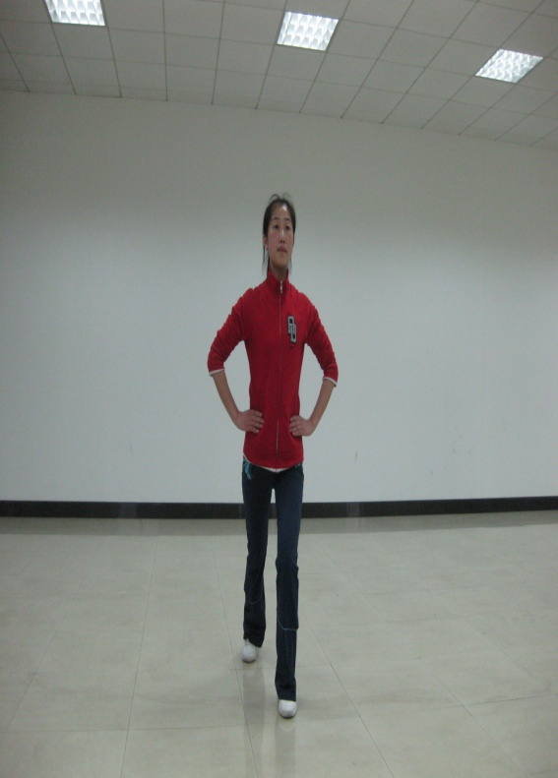
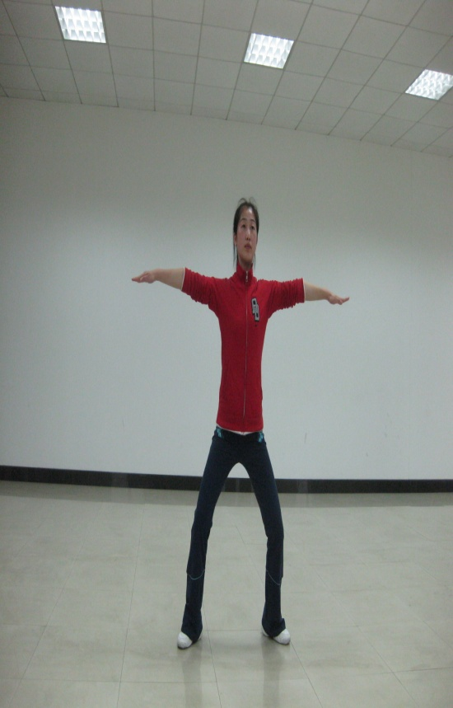
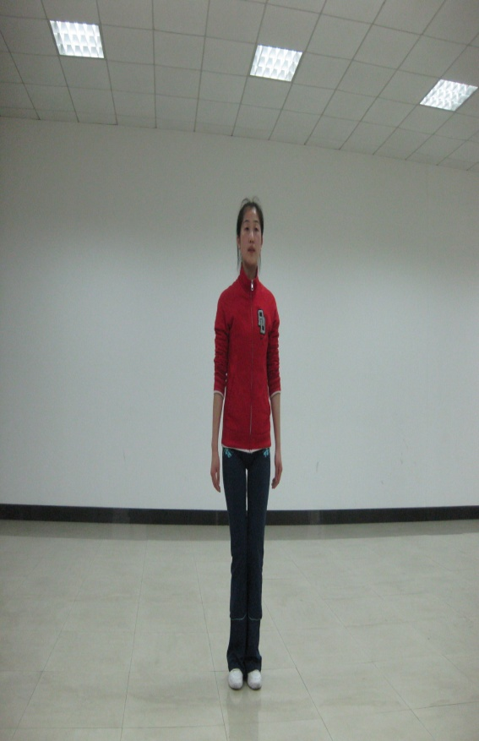
第七节 跳跃运动
细节：
1.收腹立腰，小跳轻巧。
2.第4、8拍时，两臂位于体侧下垂。
3.4个8拍的小跳都有左脚开始。

Slide 9
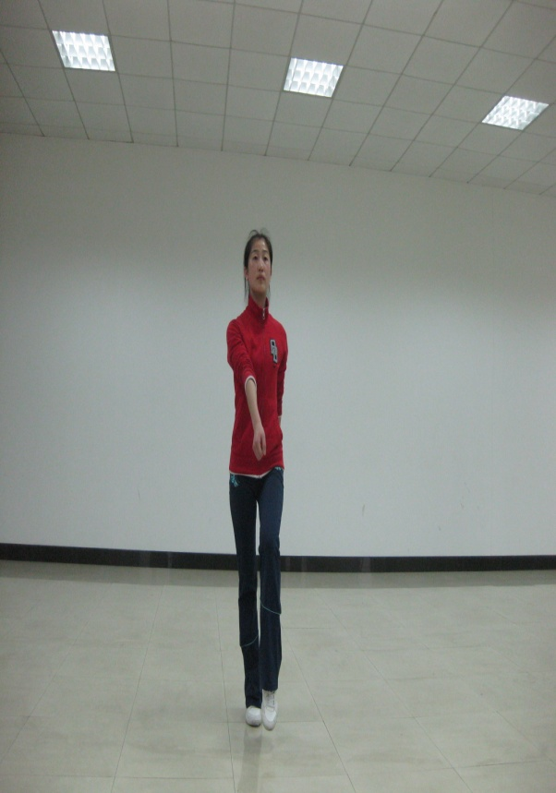
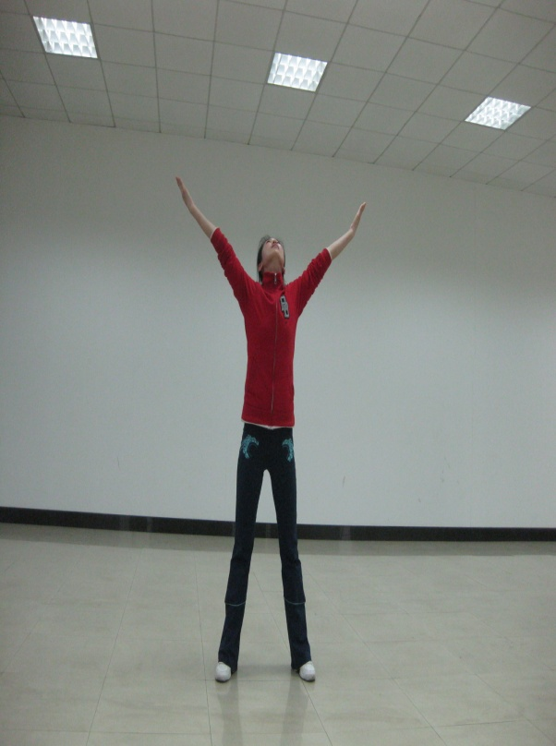
第八节 整理运动
细节：
1.两臂于体侧做前后自然摆动；肘伸直、腕稍直。
2.两臂斜上举，抬头挺胸；两脚与肩同宽。
3.注意跳跃后与原地踏步的节奏处理。

Slide 10
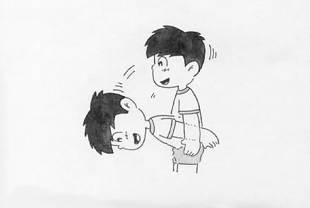
谢谢各位

